Slide 1







Jornadas
Recién
aterrizados
¿Estás preparado para despegar en la
Atención Primaria?
22 y 23 de Noviembre
Antequera

Slide 2


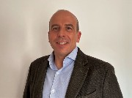

Jornadas Recién aterrizados
Agenda
22 de Noviembre
18:15- 18:30
Presentación y bienvenida a las jornadas
Eduardo Díaz Ronquillo
District Sales Leader Almirall
18:30 – 19:00
Encuentro con el experto
Horizontes en el control y tratamiento de las personas con diabetes tipo 2:
Monitorización continua de glucosa y Nuevas líneas de tratamiento en las personas con diabetes tipo 2.
Dr. Jorge García Alemán
Endocrinología. Complejo Hospitalario de Especialidades Virgen de la Victoria (Málaga).

Slide 3

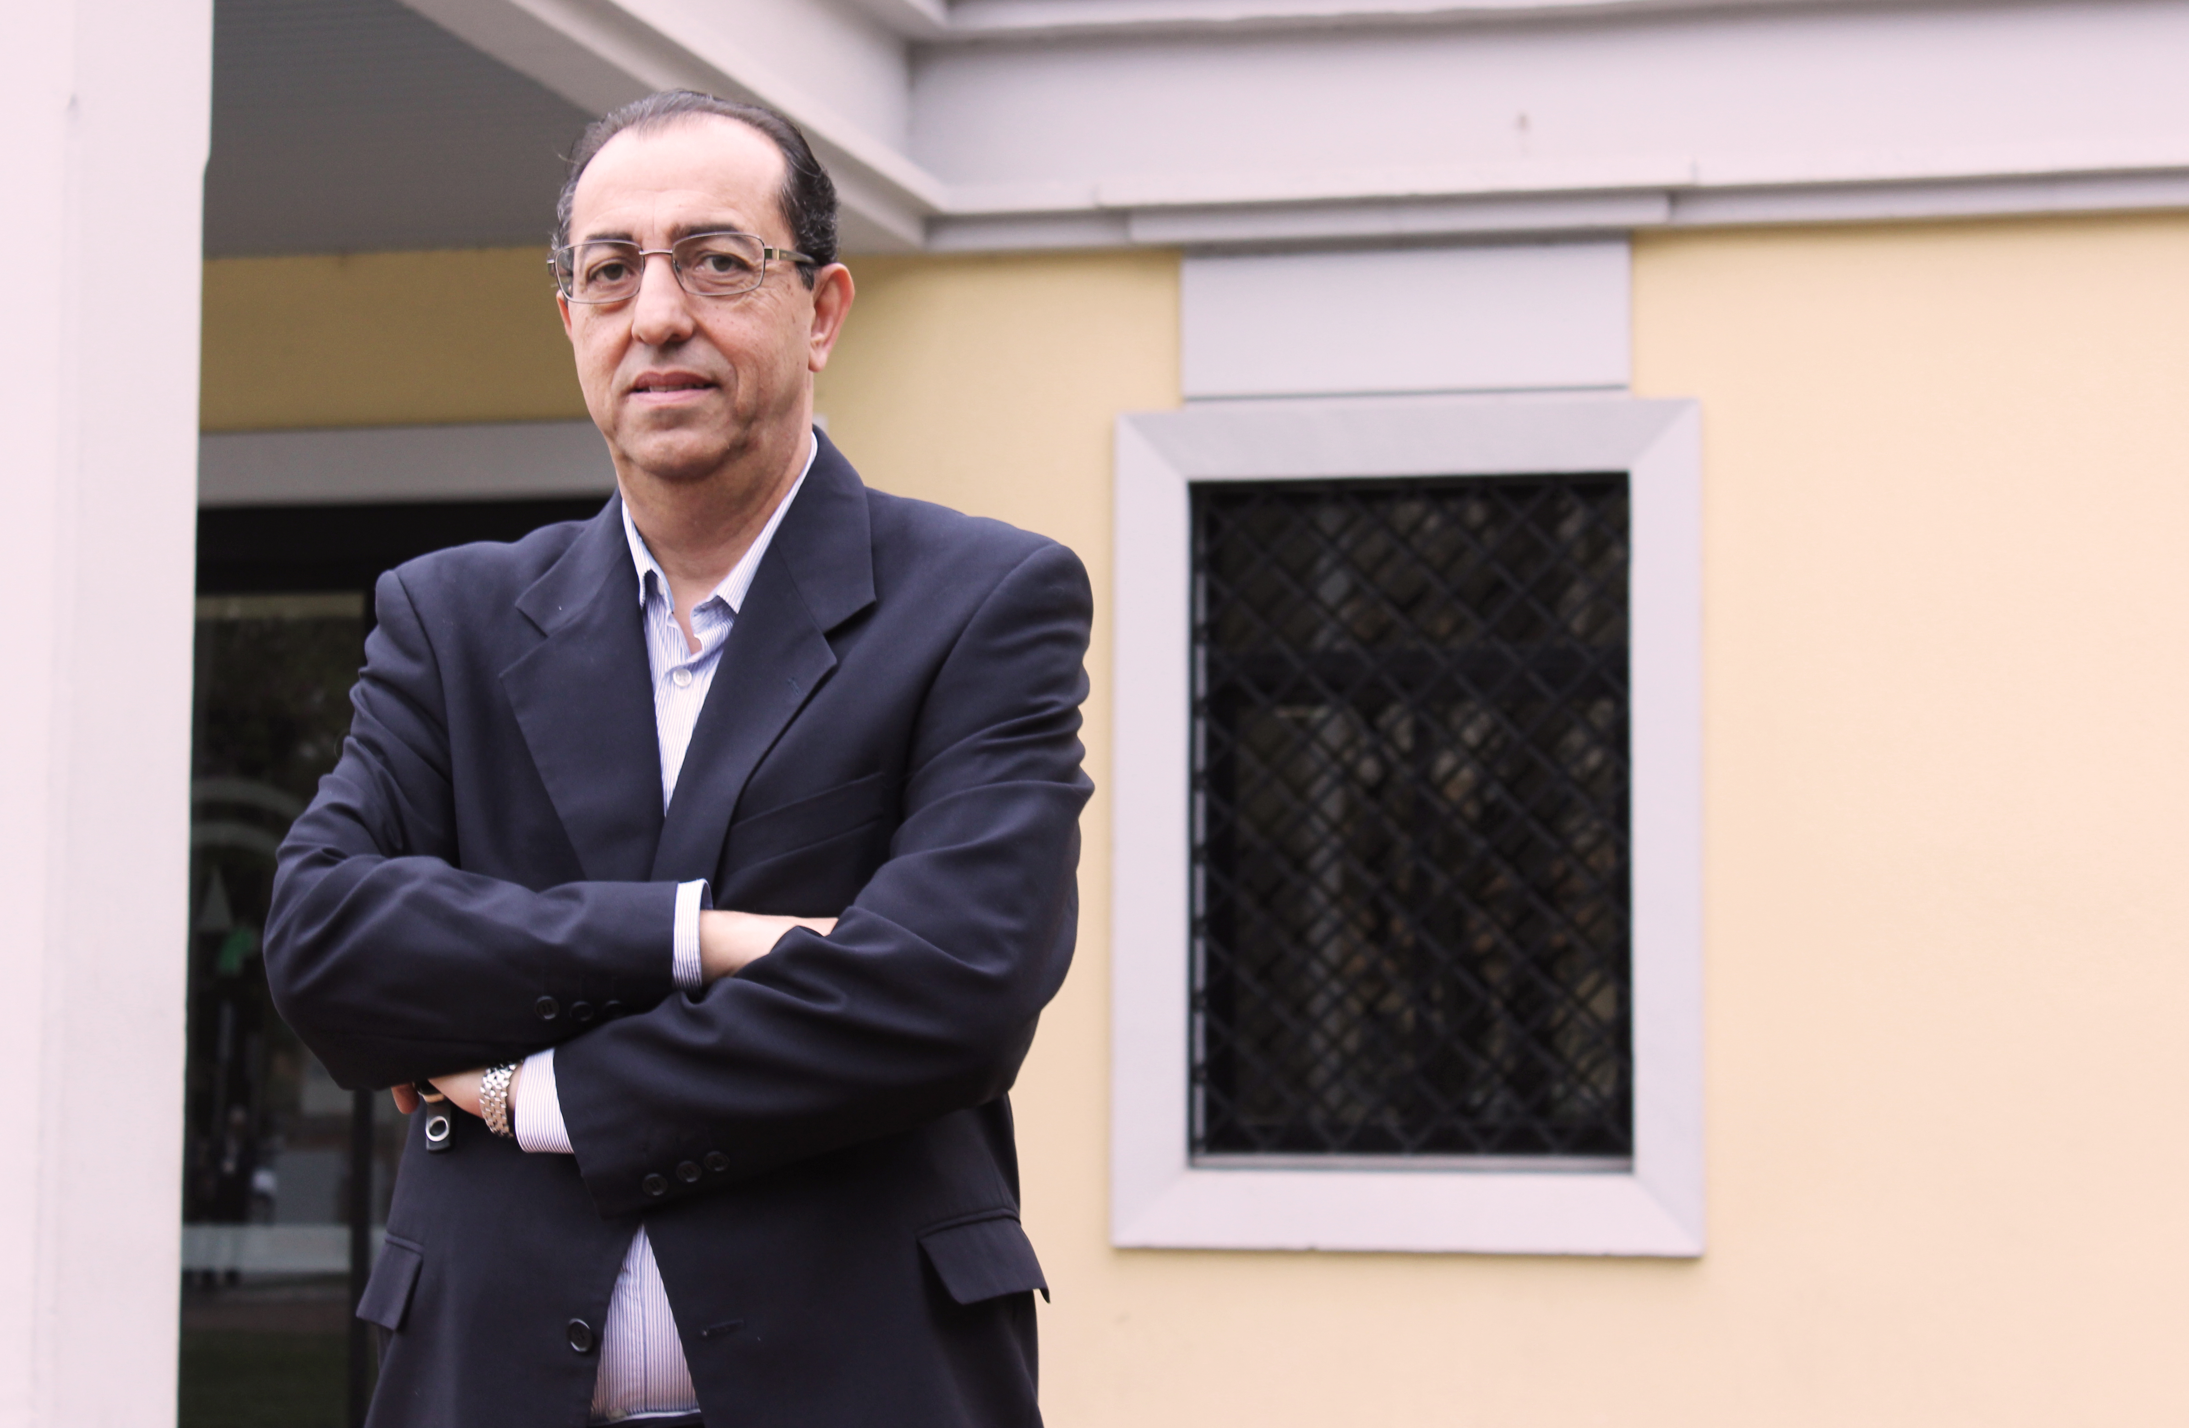
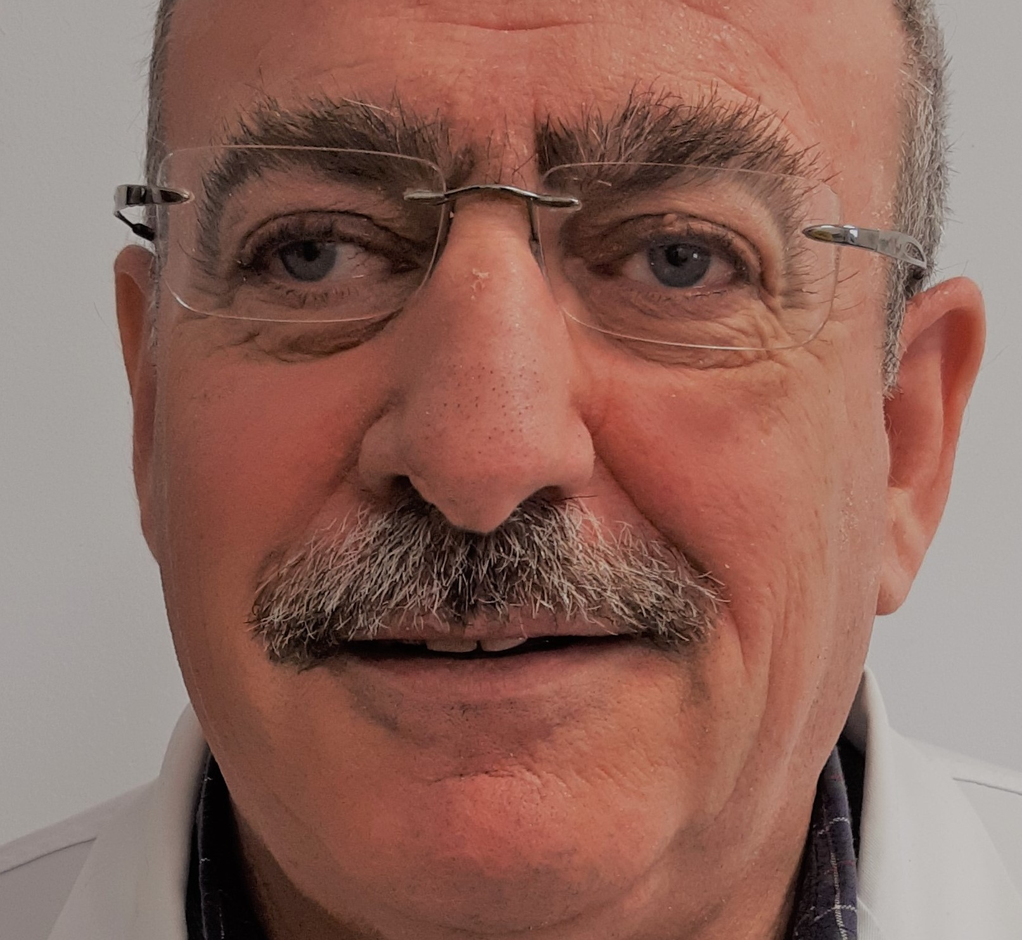

Jornadas Recién aterrizados
Agenda
23 de Noviembre
9:30 – 10:45
Taller 1
Abordaje integral de la diabetes y del riesgo cardiovascular en tu nueva consulta
Dr. Antonio Hormigo Pozo
Médico familiar y comunitario. Centro de Salud San Andrés Torcal (Málaga)
10:45 – 11:15 Pausa café
11:15 – 12:30
Taller 2
Tratamiento no insulínico de las personas con diabetes tipo 2
Dr. José Escribano Serrano
Médico familiar y comunitario. Centro de Salud de San Roque (Cádiz)
12:30 – 13:45
Taller 3
Insulinización basal
Dr. Antonio Hormigo Pozo
Médico familiar y comunitario. Centro de Salud San Andrés Torcal (Málaga)
13:45- 14:00 Cierre de las jornadas

Slide 4
Jornadas
Recién
aterrizados
Taller 3
Taller de insulinización basal
Dr. Antonio Hormigo Pozo
Médico familiar y comunitario. Centro de Salud de San Andrés-Torcal (Málaga)

Slide 5
EXONERACIÓN DE RESPONSABILIDAD Y USO DE LA PRESENTACIÓN
Esta reunión va destinada a profesionales sanitarios capacitados para prescribir medicamentos, por lo que requiere de conocimientos específicos y formación para interpretar la información correctamente.
No está permitida la captura de imágenes ni de fotografías ni la reproducción de los contenidos de la reunión en redes sociales ni en ningún otro canal, medio o soporte de comunicación.
CONFLICTOS DE INTERES
Personal Estatutario Servicio Andaluz de Salud
Participación como Advisory y/o Ponente con: Almirall, Astra-Zeneca, Boehringer-Ingelheim,Laboratorios Esteve, Ferrer Farma, Janssen, Lilly, Merck-Sharp and Dohme , Mylan, Novartis , Novo-Nordisk, Sanofi-Aventis, Viatris.

Slide 6
Nuestro Paciente. Antonio, 58 años
  DM2 de 6 años de evolución
  Vida con actividad social y ejercicio (senderismo y baile)
  Peso: 84 kg; Altura: 168 cm; BMI: 29,7 kg/m²
  PA: 130/75 mm/Hg (tratamiento con IECA); c-LDL: 102 mg/dl (tratamiento con estatina).
  No fuma; una copa de vino con las comidas
  Tratamiento DM:
    Sitagliptina 100 mg
    Metformina 850 mg (1-0-1).
  Sin complicaciones vasculares de interés
  Dieta correcta de diabético.
  Interesado en su enfermedad. Concienciado
  Caso clínico del Dr. Antonio Hormigo Pozo en su práctica clínica en el UGC San Andrés-Torcal - Málaga . Datos no publicados

Slide 7
Presenta en su última revisión una HbA1c de 8,9%
Su glucemia en ayunas es de 185 mg/dl
El perfil glucémico es el siguiente:
Ayunas | Después desayuno | Antes Comida | Después Comida | Antes Cena | Después Cena
 | 186 | 157 |  | 166
198 |  | 165 | 195 | 173 | 185
184 | 172 |  | 180 |  | 158
  Caso clínico del Dr. Antonio Hormigo Pozo en su práctica clínica en el UGC San Andrés-Torcal - Málaga . Datos no publicados

Slide 8
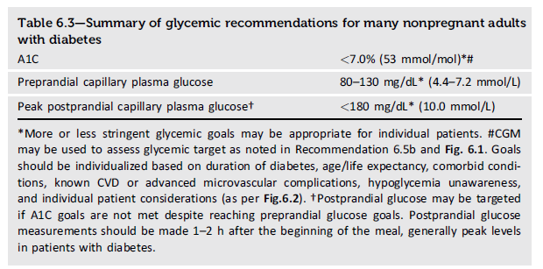
Objetivos de control glucémico
RedGDPS 2018¹
ADA 2022²
Edad | Duración de la DM, presencia de complicaciones o comorbilidades | HbA1c objetivo
≤65 años | Sin complicaciones o comorbilidades graves | <7,0%*
 | > 15 años de evolución o con complicaciones o comorbilidades graves | <8,0%
66-75 años | ≤15 años de evolución sin complicaciones o comorbilidades graves | <7,0%
 | >15 años de evolución sin complicaciones o comorbilidades graves | <8,0%
 | Con complicaciones o comorbilidades graves | <8,5%**
>75 años |  | <8,5%**
* Puede plantearse un objetivo de HbA1c ≤6,5 % en los pacientes más jóvenes y de corta evolución de la DM en tratamiento no farmacológico o con monoterapia. ** No se debe renunciar al control de los síntomas de hiperglucemia, independientemente del objetivo de HbA1c.
1. Alemán JJ et al., Guía de diabetes tipo 2 para clínicos 2018. RedGPDs
2.American Diabetes Association. Standards of medical care in diabetes—2022. Diabetes Care. 2022;45(Suppl 1):S83-96.

Slide 9

¿Qué criterios tenéis en cuenta para indicar tratamiento en nuestro paciente?
¿Qué alternativas terapéuticas nos planteamos?

Slide 10
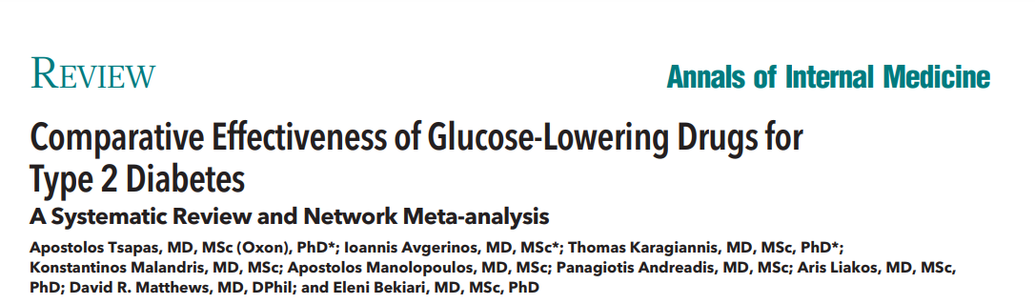
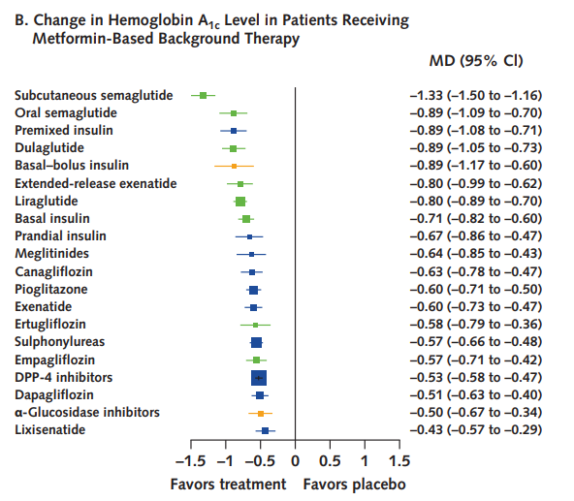
Potencial hipoglucemiante de los tratamientos
LOS TRATAMIENTOS ORALES
HbA1c ± 0,6-0,7%
Tsapas A et al., Ann Intern Med. 2020 18;173(4):278-286

Slide 11
Historia Natural de la Diabetes Tipo 2
Progresión del Tratamiento
10
0
10
0
5
5
15
Aňos a partir
del Diagnóstico
-10
15
-10
-5
-5
Inicio
Diagnóstico
Insulina
Insulinas
Incretinas
SGLT-2
Secreción de Insulina
Secreción de Insulina
Terapia Oral
Combinada
Resistencia a la Insulina
Resistencia a la Insulina
Monoterapia Oral
Terapia Nutricional y Ejercicio
Glucosa Post-prandial
Glucosa Post-prandial
Complicaciones Microvasculares
Complicaciones Microvasculares
Glucosa en Ayuno
Glucosa en Ayuno
Complicaciones Macrovasculares
Complicaciones Macrovasculares
Ramlo-Halsted BA, Edelman SV. Prim Care. 1999;26:771-789
Nathan DM. N Engl J Med. 2002;347:1342-1349
Pre-diabetes
Pre-diabetes
Diabetes Tipo 2
Diabetes Tipo 2

Slide 12
¿¿¿Cuándo insulinizar…???

Slide 13
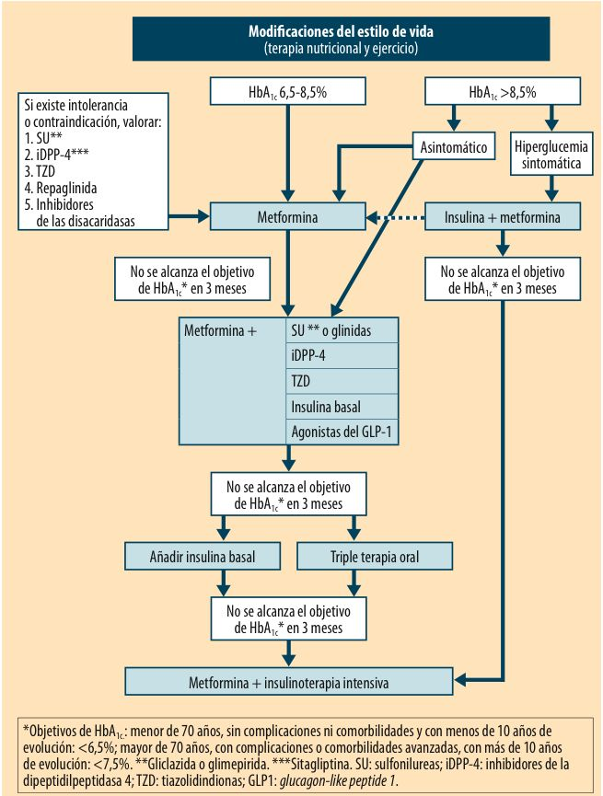
Consenso tratamiento DM2 SED + 9
Tercer escalón
En pacientes tratados con dos fármacos, con mal control metabólico, el siguiente paso terapéutico es la insulinización.
Exceptuando los casos de resistencia a la insulinización, no existen «ventajas» para retrasar la introducción de la insulina en el régimen terapéutico tras el fracaso de una terapia combinada doble.
El beneficio a largo plazo y la seguridad de una triple terapia oral frente a la insulinización son inciertos, ya que el seguimiento en los diferentes ensayos clínicos no llega más allá de los 12 meses.
Menéndez E et al. Recomendaciones para el tratamiento farmacológico de la hiperglucemia en la diabetes tipo 2. Documento de consenso de la SED y otras 9 sociedades científicas.
Av Diabetol 2010; 26 (5): 331-338

Slide 14
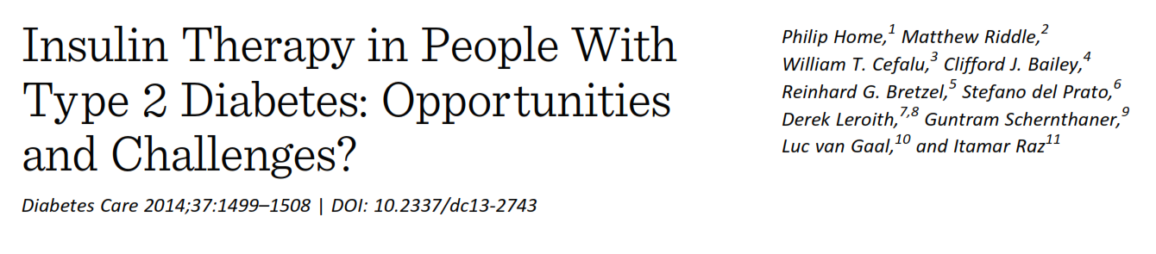
Indicaciones de insulinización cuando no se alcanza el objetivo
de HbA1c con otras terapias hipoglucemiantes
  Personas en tratamiento con tres o más fármacos hipoglucemiantes orales/análogos del GLP-1, con HbA_{1c} >7,5 %.
  Personas en tratamiento con dos o más fármacos hipoglucemiantes orales/análogos del GLP-1 y HbA_{1c} fuera de objetivo con una diferencia > 0,7%, sin ninguna otra explicación razonable.
  Personas en tratamiento con uno o más fármacos hipoglucemiantes orales/análogos del GLP-1 y HbA_{1c} fuera de objetivo con una diferencia > 1%, sin ninguna otra explicación razonable.
Home P, et al. Diabetes Care 2014;37:1499-1508

Slide 15
Indicaciones Insulinización en DM2
Insulinización definitiva | Insulinización transitoria
Control glucémico deficiente en pacientes tratados con ADOs a dosis plenas Cetonuria + pérdida espontánea de peso Enfermedades crónicas que contraindiquen ADOs: - Insuficiencia renal - Insuficiencia hepática - Insuficiencia pancreática | Descompensaciones hiperglucémicas agudas Enfermedades intercurrentes Embarazo y lactancia Tto con glucocorticoides Cirugía mayor
Harrison:Principios de Medicina Interna.20º Edicion.McGraw-Hill Interamericana de España.2019
Farreras-Rozman.Medicina Interna. 19º Edicion.Ediciones Harcourt SA. 2020

Slide 16
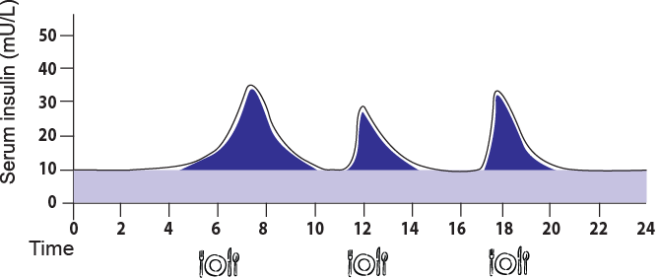
Secreción normal de insulina
Comidas (Bolos)
Necesidades de insulina ~ 50%
Necesidades basales de insulina ~ 50%
Bergenstal. Endocr Pract. 2000; 6:93-97.

Slide 17
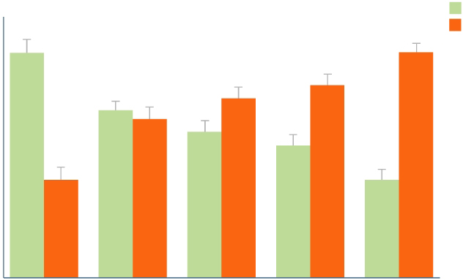
Contribución de la hiperglucemia pre y posprandial y según niveles de HbA1c
80
60
40
20
0
Posprandial
Ayuno
1
(<7.3)
2
(7.3 - 8.4)
3
(8.5 – 9.2)
4
(9.3 – 10.2)
5
(>10.2)
HbA_{1c} en quintiles
Monnier L et al. Diabetes Care 2003; 26:881-885.

Slide 18
¿Qué haríamos?
Con Antonio…

Slide 19
Aumentar dosis de ADOs
Triple terapia oral
Insulina / Análogo basal
Mezcla de insulina/Mezcla de análogos
Se decide iniciar tratamiento con Insulina Basal al acostarse

Slide 20
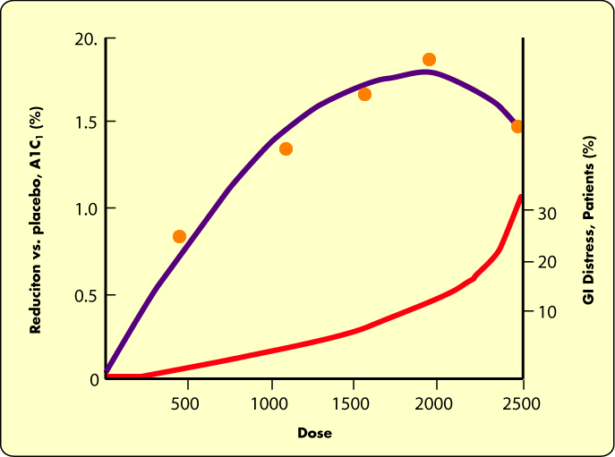
¿Subimos dosis de Metformina?
Curva de respuesta a la dosis de metformina que manifiesta reducciones de la HbA1c y efectos GI según la dosis
Riddle M. Combining sulfonylureas and other oral agents. Am J of Med. 2000; 108(6A):15S-22S.

Slide 21
¿¿¿Con qué insulinizar…???

Slide 22
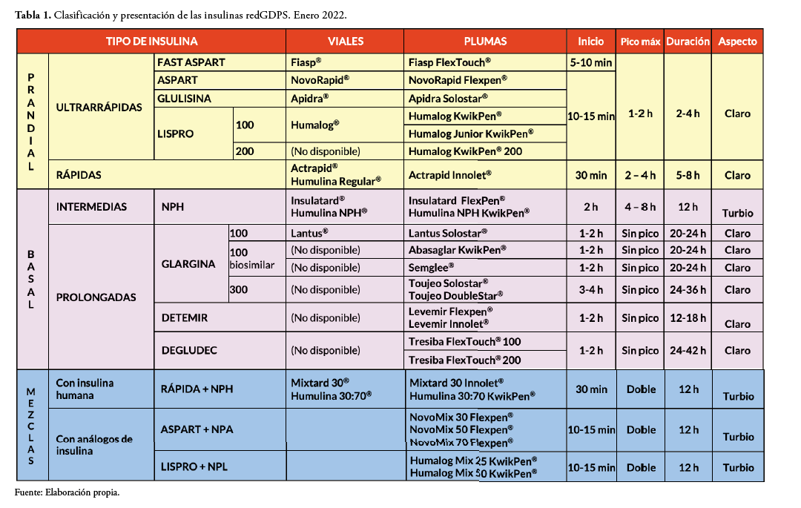
Insulinas comercializadas. Enero 2022
RedGDPs. Algoritmo de insulinización de la DM2 Diabetes practica 2022: 2(Supl Extr 2):1-30.

Slide 23
Perfil de acción de las Insulinas
Skyler JS: Insulin Treatment. En Lebovitz HE, ed. Therapy for Diabetes Mellitus and Related Disorders. 3ª ed. American Diabetes Association, 1998:186-203.

Slide 24
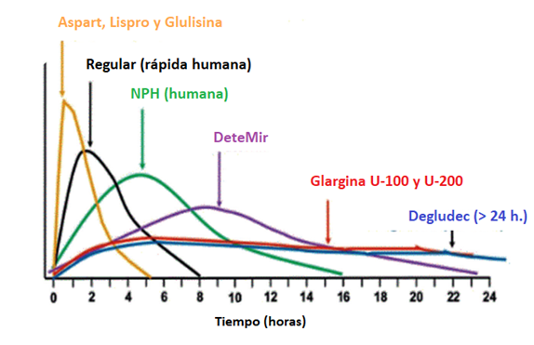
Insulinización basal

Slide 25
Insulinización basal
INSULINAS BASALES: NPH, detemir, degludec o glargina
Insulinas intermedias (humana):
NPH: Insulatard®; Humulina NPH®.
Insulinas de acción prolongada (análogos):
Glargina: Lantus®; Semglee®; Abasaglar ®; Toujeo®..
Detemir: Levemir®.
Degludec: Tresiba®.
8 h.
14 h.
22 h.
8 h.

Slide 26
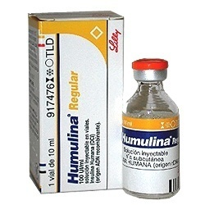
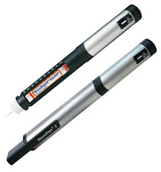
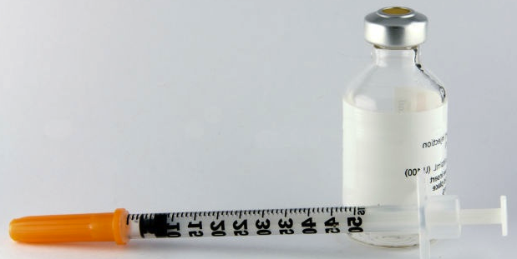
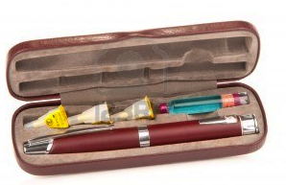
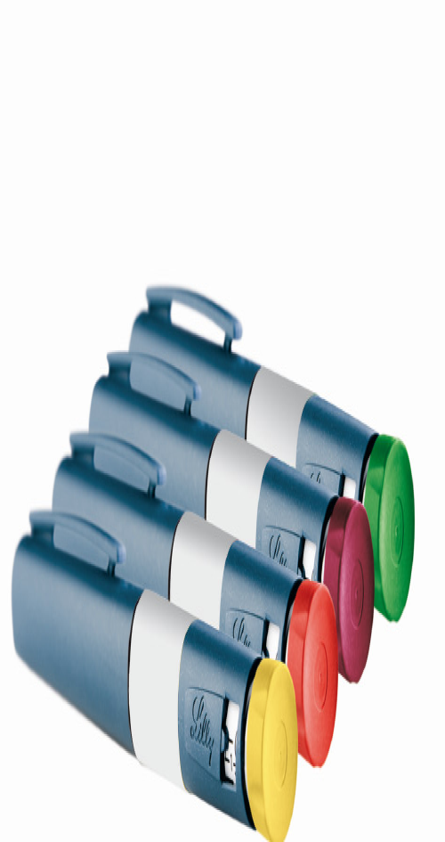
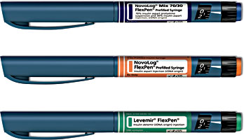
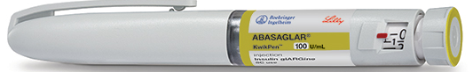
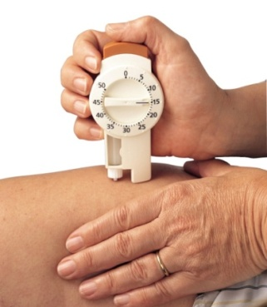
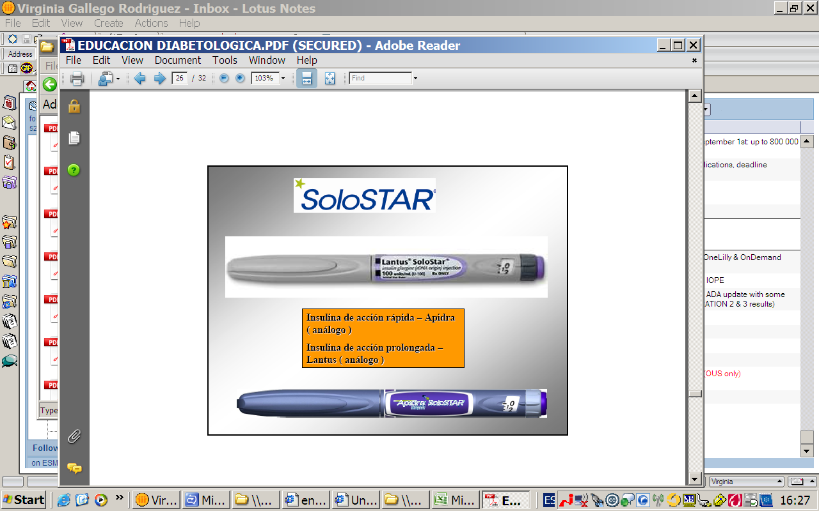
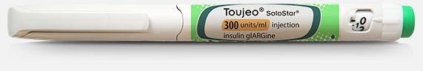

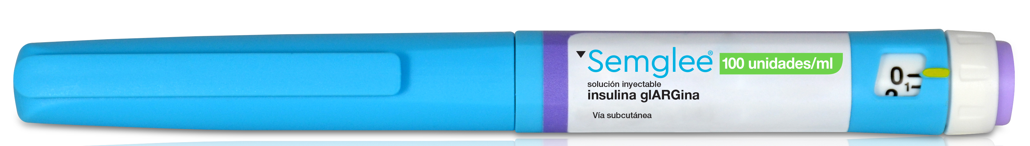
Dispositivos de administración de insulina
Viales
Cartuchos
Jeringas precargadas
KwikPen®
Flexpen ®
Innolet ®
SoloStar®
FlexTouch ®
Semglee®
Notes:
Las insulinas comercializadas en España se pueden administrar:
A través de jeringas obteniendo la insulina de viales. Prácticamente en desuso por la complicación del procedimiento.
Cartuchos. En general poco utilizados, se trata de unos viales con una forma adaptada que se pueden introducir en unos dispositivos con forma de bolígrafo o pluma. Serían bolígrafos o plumas “recargables”
Jeringas precargadas o los popularmente conocidos como “bolígrafos” o “plumas”. Son sólo 4 tipos y cada uno comercializa las insulinas de una misma compañía farmacéutica.
Sus principales características son:
Diseño ergonómico y pulsador más suave que modelos más antiguos.
Dosificación de 1 en 1 dosis.
Click sonoro de cambio de dosis.
Permiten administrar en un mismo pinchazo hasta 60 ó 80 unidades según el modelo.
Son:
Con forma del tradicional bolígrafo o pluma.
KwiKPen (Lilly)
Solostar (Sanofi)
Flexpen (Novo Nordisk)
Con forma de “reloj”: Innolet (Novo Nordisk)

Slide 27
¿Qué insulina utilizar?
Una insulina basal una vez al día.
Como insulina basal se puede utilizar insulina detemir, insulina degludec, insulina glargina o insulina NPH
Los análogos basales no se ha demostrado que proporcionen un mejor control glucémico que insulina NPH. Su principal ventaja es su menor incidencia de hipoglucemias, sobre todo nocturnas

Slide 28
Características de I. basal ideal
Perfil de acción sin picos que reproduzca la secreción plana de insulina basal de los sujetos no diabéticos
Una duración de acción prolongada (Cobertura 24h)
Una absorción subcutánea reproducible y con menos variabilidad
Buen control glucémico con una baja incidencia de hipoglucemias nocturnas y más leve
Efecto mínimo en el peso

Slide 29
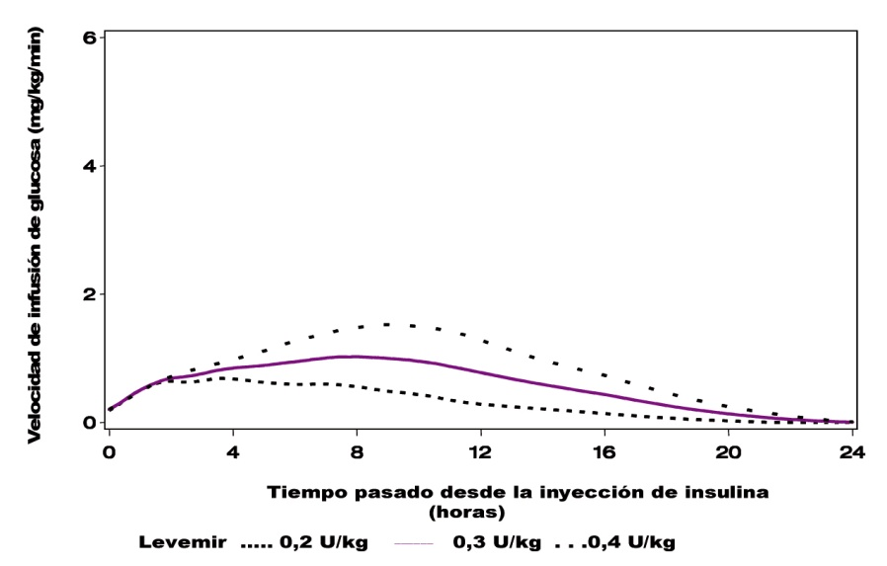
Características Insulinas Basales
 | GLARGINA | NPH/NPL | DETEMIR
Dosis | 1/día | 1-2 x día | 1-2 x día
Duración | 24 horas | < 16 horas | Hasta 24h
Perfil PK | Plano | Picos | Dosis *dependiente
5
4
Glucose utilization rate
(mg/kg/min)
3
NPH
2
GLARGINA
1
0
0
10
20
30
Time (hour) after sc injection
Ref: Ficha técnica I. Glargina; ficha técnica I. Levemir
Notes:
Detemir es dosis dependiente.

Slide 30
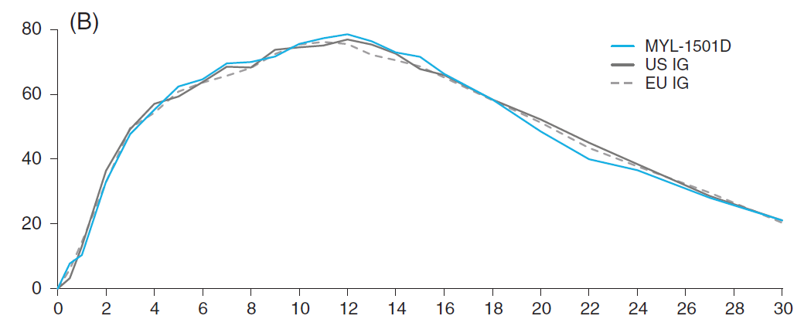
Perfiles FC de Iglar Sa vs. IGlar My*. SEMGLEE®
Estudio farmacocinético y de bioequivalencia.
Concentración sérica de metabolito M1
Concentracióndel metabolite M1 en plasma
Tiempo desde la dosificación, h
Heise T, Donnelly C, Barve A, Aubonnet P. Pharmacokinetic and pharmacodynamic bioequivalence of proposed biosimilar MYL-1501D with US and European insulin glargine formulations in patients with type 1 diabetes mellitus. Diabetes Obes Metab. 2019;1–9. https://doi.org/10.1111/dom.13919
Notes:
Los perfiles FC de Iglar Sa e IGlar My fueron similares¹
Antecedentes
La FC y FD de LY IGlar, IGlar UE e IGlar EE.UU. se compararon en 3 estudios aleatorizados, doble ciego, realizados en un único centro, que incluyeron 2 tratamientos, 4 períodos y grupos cruzados, en los que se aplicó una técnica de clamp euglucémico-hiperinsulinémico¹
A individuos sanos, con normopeso se les administraron en ayunas dosis subcutáneas de 0,5 U/kg de 2 insulinas glarginas diferentes (en 2 ocasiones cada una), siguiendo una secuencia aleatorizada¹
El período de lavado mínimo entre las dosis fue de 7 días¹
Bibliografía
Linnebjerg H, Lam ECQ, Seger ME, et al, Comparative farmacocinética (FC) and farmacodinámica (PD) of LY2963016 insulin glargine and EU- and US-approved Lantus® insulin glargine in healthy subjects, Poster presented at the 74th Scientific Sessions of the American Diabetes Association, June 13–17, 2014, San Francisco; Abs, 889-P

Slide 31
Perfiles FC/FD de I.glargina vs. Biosimilar*
Concentración sérica de insulina corregida en función de la
concentración de péptido C (Media [± DT])
200
IGlar
LY IGlar
150
100
Concentración media de insulina corregida
en función de la concentración de péptido C (pmol/l)
50
*Individuos sanos
FC = farmacocinética; DT = desviación típica
0
6
12
18
24
Tiempo (horas)
Linnebjerg et al. Diabetes Care 2015; 38:2226–2233
Notes:
Los perfiles FC de Iglar Sa e IGlar My fueron similares¹
Antecedentes
La FC y FD de LY IGlar, IGlar UE e IGlar EE.UU. se compararon en 3 estudios aleatorizados, doble ciego, realizados en un único centro, que incluyeron 2 tratamientos, 4 períodos y grupos cruzados, en los que se aplicó una técnica de clamp euglucémico-hiperinsulinémico¹
A individuos sanos, con normopeso se les administraron en ayunas dosis subcutáneas de 0,5 U/kg de 2 insulinas glarginas diferentes (en 2 ocasiones cada una), siguiendo una secuencia aleatorizada¹
El período de lavado mínimo entre las dosis fue de 7 días¹
Bibliografía
Linnebjerg H, Lam ECQ, Seger ME, et al, Comparative farmacocinética (FC) and farmacodinámica (PD) of LY2963016 insulin glargine and EU- and US-approved Lantus® insulin glargine in healthy subjects, Poster presented at the 74th Scientific Sessions of the American Diabetes Association, June 13–17, 2014, San Francisco; Abs, 889-P

Slide 32

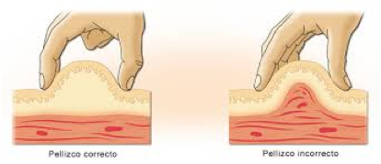
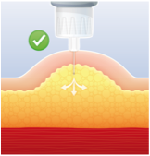
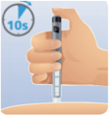
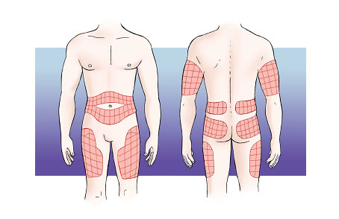
TÉCNICA DE ADMINISTRACIÓN DE LA INSULINA

Slide 33

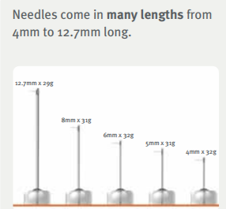
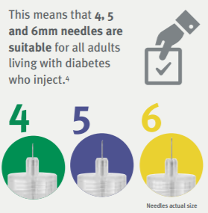
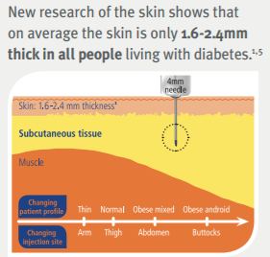
Recomendaciones de agujas de 4mm para todos independientemente de la edad,sexo, etnia e IMC.
  Más seguras
  Se toleran mejor
  Menos dolor
  Se ha asociado a menos lipodistrofias
  No es necesario hacer pliegue ( excepto niños < 6 años y adultos muy delgados)
  Agujas más largas: riesgo inyección IM ( hipoglucemias)
Fuente: fit4diabetes.com

Slide 34
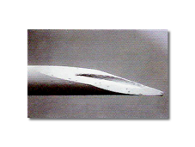
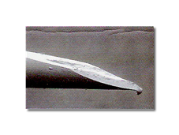
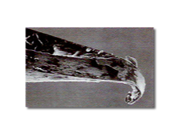
Y EL CAMBIO DE LA AGUJA SÍ QUE IMPORTA
1 USO
2 USOS
6 USOS

Slide 35
¿¿¿Cómo insulinizar…???

Slide 36
Dosis de Insulina
En general , el total de insulina segregada en personas no diabéticas es de 40 a 60 unidades, correspondiendo la mitad, aproximadamente, a la insulina basal
Las dosis habituales de inicio de insulina suelen estar en los siguientes intervalos: 0.5 a 1 UI/Kg/día (DM tipo 1) y 0.2 a 0.5 UI/Kg/día (DM tipo 2)
Antes de la pubertad, las necesidades pueden ser ligeramente inferiores, mientras que durante la misma suelen aumentar a 0.8 a 1.2 UI/Kg/día.
En el caso de una pauta optimizada (avanzada):
- 40-50% de la dosis total como insulina basal
- 50-60% como insulina rápida (3 inyecciones)
Maqueda Villaizan. E. “Pautas de Insulinización en diabetes Mellitus”SESCAM. Boletin Farmacoterapéutico de Castilla-La Mancha. “Año 2009. Vol. X, Nº 2.
Notes:
36

Slide 37
Incicio y ajuste de insulinización en personas con DM2
  La adición de insulina basal al tratamiento previo con antidiabéticos orales es el paso más simple seguro y eficaz
Inicio
Insulina de acción intermedia al acostarse
Ajuste
Aumentar dosis 2 UI cada tres días hasta que GBA 80–130 mg/dL
En el caso de hipoglucemia o GA < 80 mg/dL reducir la dosis nocturna de insulina 4 UI, o un 10% si > 60 UI
Insulina de acción prolongada al acostarse o por la mañana
Dosis diaria: 10 unidades o 0,2 unidades/kg
Si GA es > 180 mg/d, aumentar 4 UI cada 3 días
Hipos
Nathan DM et al. Diabetología 2006;49:1711-21.

Slide 38
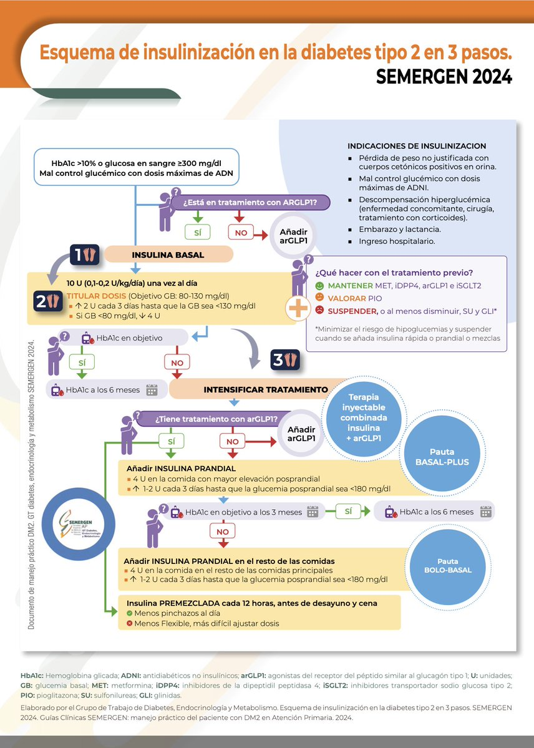

Slide 39


Intensificación de insulina basal (ADA 2018)
Iniciar Insulina Basal
Generalmente con metformina ± otro agente no insulínico
Inicio: 10 U/día ó 0.1-0.2 U/kg/día
Ajuste: 10-15% o 2-4 U para alcanzar el objetivo de GBA
Para hipo: ↓ dosis en 4 U ó 10-20%
Si HbA_{1c} no controlada, considerar
combinación de terapia inyectable
Añadir insulina rápida antes de la comida mayor (“basal-plus”)
Añadir A. GLP-1
Cambiar a insulina premezclada dos veces al día
Inicio: 4 U ó 0.1 U/kg. ó 10% dosis basal. Si HbA_{1c} < 8%, considerar ↓ la basal en la misma cantidad
Ajuste: ↑ dosis 1-2 U ó 10-15% para alcanzar el objetivo de GPP
Para hipo: ↓ dosis en 2-4 U ó 10-20%
Si no tolera o HbA_{1c} no controlada, cambiar a 2 dosis de insulina
Inicio: Dividir la dosis de basal en 2/3-0-1/3 ó 1/2-0-1/2
Ajuste: ↑ dosis 1-2 U ó 10-15% para alcanzar el objetivo
Para hipo: ↓ dosis en 2-4 U ó 10-20%
Si no se cumple el objetivo, cambiar a régimen de insulina alternativo
Si HbA_{1c} no controlada, Basal-bolus
Si HbA_{1c} no controlada, 3ª dosis de insulina
Añadir ≥ 2 insulina rápida antes de comidas (“basal-bolus”)
Cambiar a 3 dosis de análogo de insulina premezcla (D-C-C)
Inicio: 4 U ó 0.1 U/kg. ó 10% dosis basal. Si HbA_{1c} < 8%, considerar ↓ la basal en la misma cantidad
Ajuste: ↑ dosis 1-2 U ó 10-15% para alcanzar el objetivo de GPP
Para hipo: ↓ dosis en 2-4 U ó 10-20%
Inicio: Añadir dosis en comida
Ajuste: ↑ dosis 1-2 U ó 10-15% para alcanzar el objetivo de GPP
Para hipo: ↓ dosis en 2-4 U ó 10-20%
Si no se cumple el objetivo, cambiar a régimen de insulina alternativo
Notes:
39

Slide 40
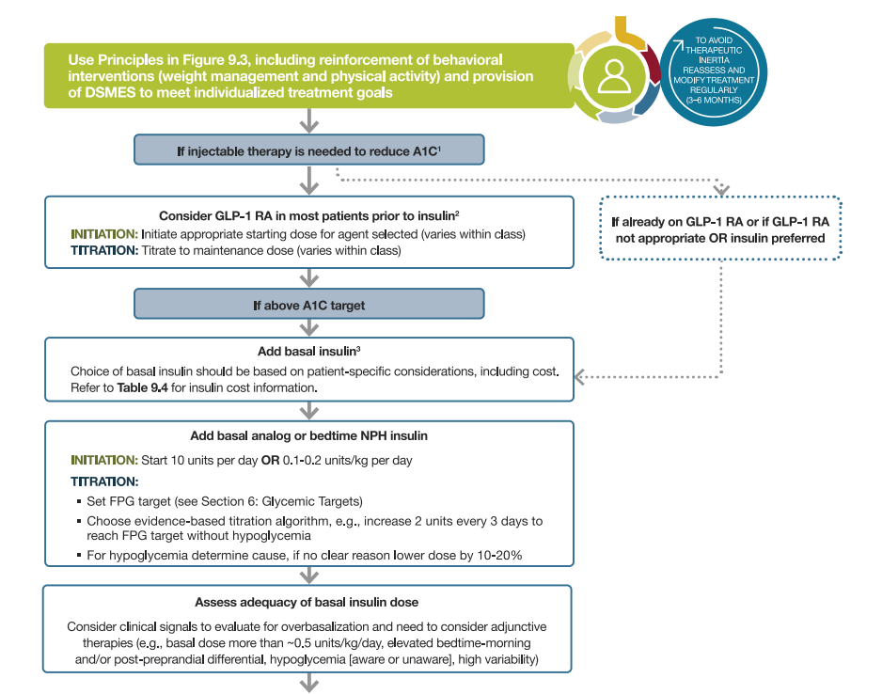

ALGORITMO TERAPIA INYECTABLE ADA 2022
American Diabetes Association. Standards of medical care in diabetes—2022. Diabetes Care. 2022;45(Suppl 1):S83-96.

Slide 41
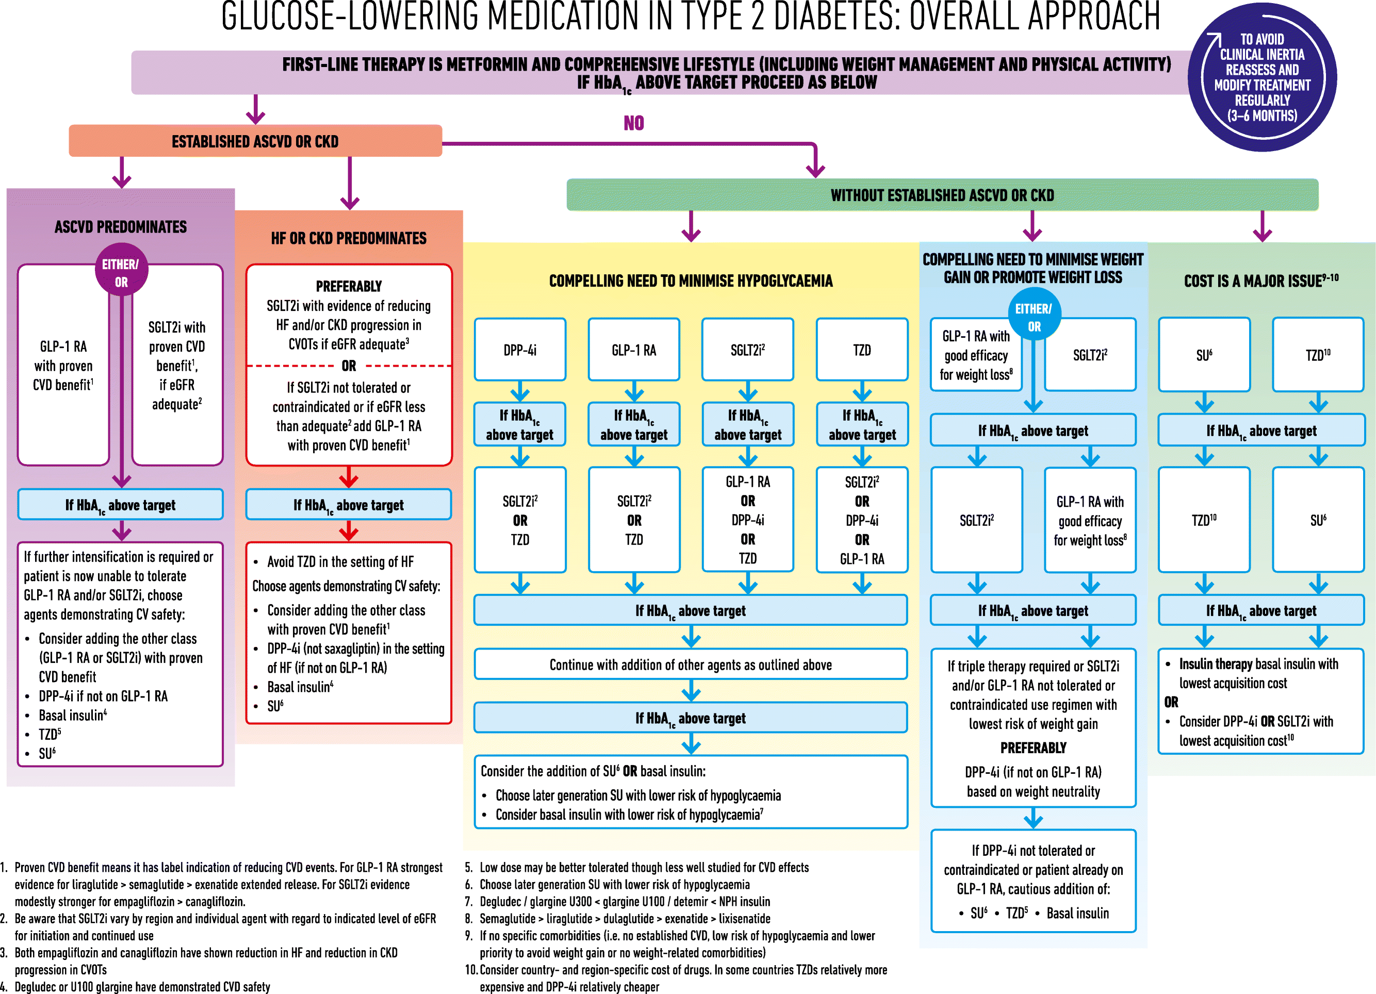
Consenso ADA/EASD 2018

Slide 42
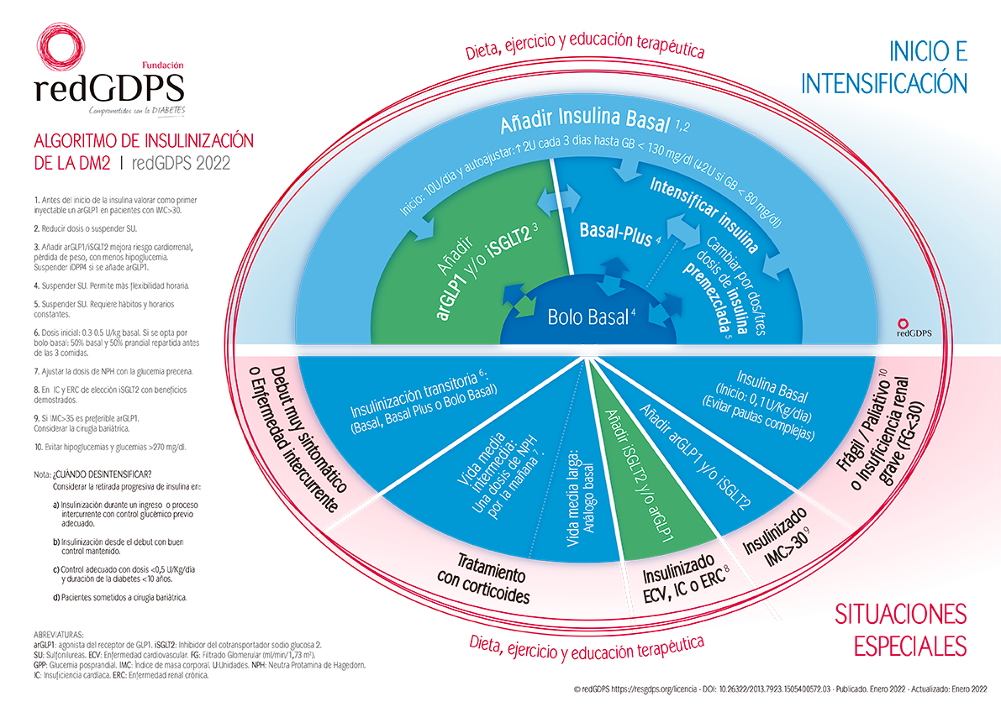
Algoritmo de Insulinización RedGDPS 2022
Notes:
42

Slide 43
¿Qué hacemos con los tratamientos orales del paciente?

Slide 44
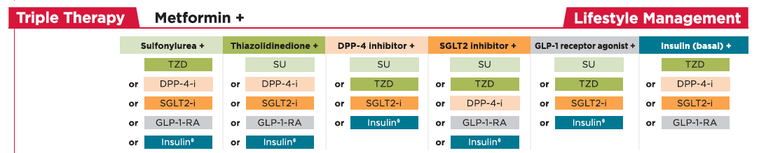
METFORMINA: Siempre que no haya una contraindicación
SULFOS: combinación poco recomendada. Poco eficaz o aumento de riesgo de hipo
TZD: útil pero poco recomendada. Aumento de peso/edemas
DPP-4-i: útiles. Bien tolerados, eficacia intermedia
SGLT-2 -i: reducción peso / dosis insulina. Cetoacidosis?
GLP-1-RA: útiles y eficaces. Perdida peso y reducción dosis insulina. Náuseas.

Slide 45
Resumiendo, ¿cómo iniciamos?
Continuar ADO (al menos metformina)
Comenzar con dosis baja en cena de insulina basal:
Optimizar = debemos ajustar la dosis porque iniciamos con dosis inferiores a las que el paciente necesita. Ajustamos en función de los auto-controles de glucemia capilar.
10 Unidades
0,1 U/Kg en no obesos
0,2-0,3 U/kg en obesos
GB/18
Notes:
Ahora ya sabemos como iniciar la insulinización.
La mayoría de las guías recomiendan comenzar con una dosis única de insulina basal administrada antes de acostarse en combinación con antidiabéticos orales (sobre todo con metformina).
La administración nocturna de insulina de acción intermedia o prolongada tiene varias ventajas: frena la producción hepática de glucosa, reduce la hiperglucemia basal y disminuye las necesidades de insulina, por lo que el riesgo de hipoglucemias y la ganancia de peso son menores.
La administración de insulina basal nocturna en combinación con metformina ha demostrado ser la modalidad de insulinización con menor ganancia ponderal y, al mismo tiempo, mantiene una eficacia comparable a otras pautas más complejas.

Slide 46

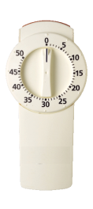


Insulinas Basales: CAMBIOS
Paciente con dos dosis de NPH
Razones para el cambio:
Conviene 1 dosis.
Hipoglucemias.
Aumento de peso.
Dificultades con sistema de administración.
Reducir un
20% la dosis
Detemir
Glargina
Degludec
Sreenan S et al. Switching from NPH insulin to once-daily insulin detemir in basal-bolus-treated patients with diabetes mellitus: data from the European cohort of the PREDICTIVE study. Int J Clin Pract 2008;62(12):1971–1980.

Slide 47
Factores a Valorar a la hora de la insulinización
REGIMEN | VOLUNTAD DEL PACIENTE | DESTREZA/ CAPACIDAD | ESTILO DE VIDA | PATRÓN GLUCÉMICO
BASAL | Sobrepasado Resistencia Miedo a inyecciones Factores emocionales | Necesita asistencia para inyección Plan de comidas difícil | Ingesta de HC moderada Raramente toma snacks | Elevada: GPA preferentemente Orales cubren bien GPP
BASAL / BOLOS | Busca control estrecho Acepta dosis múltiples Acepta autocontroles | Capaz de contar HC Puede solventar problemas Puede calcular dosis | Busca pautas ingestas y ejercicio flexibles Viaja Trabaja en turnos Cambia cuando no trabaja | Elevadas: GPA y/o GPP
MEZCLAS | No quiere >2 inyecciones No quiere inyección a mediódía Snacks regulares | Poca destreza manual Mala visión Necesita ayuda Sigue plan de comidas básico | Horarios de ingesta y cantidad de HC regulares Menos de 12 h entre desayuno y cena | Elevada: GPP Glucemia alta todo el día
Pearson J, et al. The Diabetes EDUCATOR. 2006:32;S19-28
Notes:
Escala de Minneapolis para elegir entre insulina basal, terapia basal/bolus o insulina en mezcla, dependiendo de 4 factores: voluntad del paciente, destreza y capacidad, estilo de vida, y patrón glucémico.
Características de los pacientes candidatos para tratamiento con insulinas premezcladas
• Pacientes que no logran control glucémico adecuado con fármacos orales e insulina basal
• Pacientes que no hacen perfiles glucémicos de forma regular
• Pacientes sin educación diabetológica adecuada
• Pacientes que no saben hacer el cómputo de carbohidratos de las comidas (necesario para un tratamiento basal-bolus adecuado)
• Pacientes con edad avanzada
• Pacientes con limitaciones físicas o psíquicas que precisen pautas sencillas
• Pacientes que llevan una vida regular y tienen perfiles metabólicos estables
• Pacientes en tratamiento esteroideo
Current Opinion in Endocrinology. Diabetes and Obesity 2009; 16(Número Especial 1):S3-15.

Slide 48
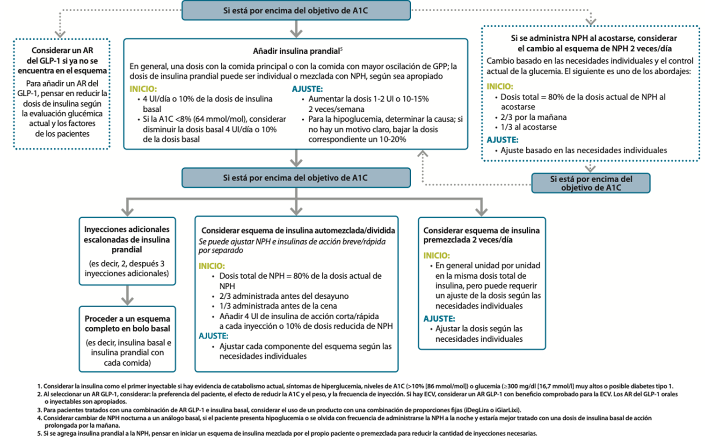
Intensificación insulínica
American Diabetes Association Professional Practice Committee;
9. Pharmacologic Approaches to Glycemic Treatment: Standards of Medical Care in Diabetes-2022.
Diabetes Care. 2022;45(Supplement_1):S125-S143.

Slide 49



INHIBIDORES DEL COTRANSPORTADOR SODIO-GLUCOSA TIPO 2 (iSGLT2)
PESO
PRESIÓN ARTERIAL
NO HIPOGLUCEMIAS
(salvo añadido a SU
o insulina)
INSULINA BASAL
iSGLT2
HBA_{1c}
GLUCEMIA BASAL
PESO
DOSIS DE INSULINA
EFECTOS SECUNDARIOS:
Infecciones urinarias
Infecciones genitales
    Cetoacidosis diabética euglucémica
    Gangrena de Fournier
No aumento de infecciones al asociarlo a insulina
Tan K. et al. Clinical considerations when adding a sodium-glucose co-transporter-2 inhibitor to insulin therapy in patients with diabetes mellitus. Hong Kong Med J. 2019 Aug;25(4):312-319.

Slide 50
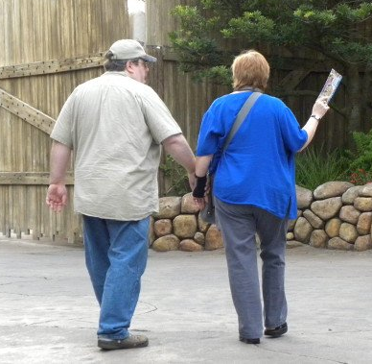
PERFIL DE PACIENTE Insulina + aGLP1
Paciente “joven”
Objetivo de control estricto
Obesidad
Necesidad de intensificar tratamiento
Paciente con fracaso de Insulina basal + ADOs y con OBESIDAD

Slide 51
Intensificación insulínica
INTENSIFICACIÓN INSULINA PRANDIAL
BOLO-BASAL/BASAL PLUS
VENTAJAS | Mayor potencial ↓ HbA_{1c}
INCONVENIENTES | Más inyecciones diarias ↑ riesgo hipoglucemias ↑ autoanálisis glucémico capilar Ajuste de dosis ↑ peso ↑ riesgo dermopatía (lipodistrofia)

Slide 52
¿CUÁNDO Y CÓMO HAY QUE INTENSIFICAR?
Pauta BASAL PLUS

Slide 53
INDICE DE SENSIBILIDAD A LA INSULINA
Factor de corrección: mgr/dl que disminuye una unidad de insulina rápida
1.800
Cálculo Índice Sensibilidad Insulina:
Número total de unidades de insulina

Slide 54
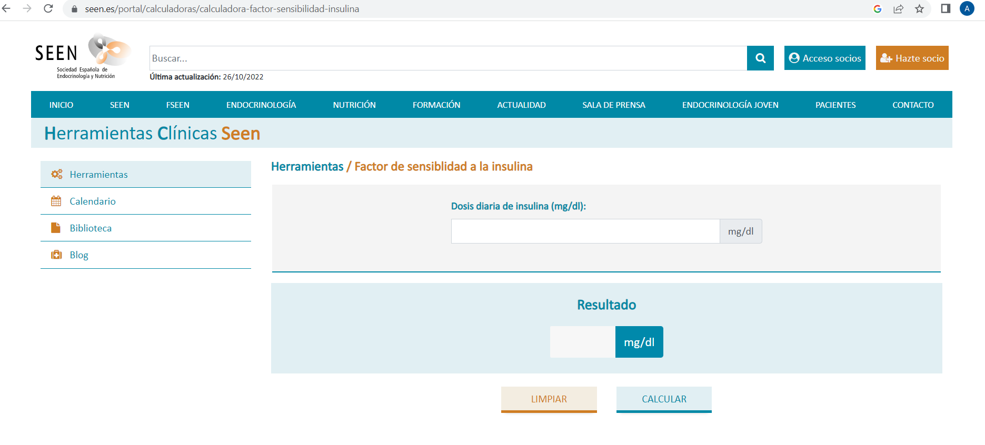
Disponible en: https://www.seen.es/portal/calculadoras/calculadora-factor-sensibilidad-insulina

Slide 55
CALCULO DE RACIONES

Slide 56
CALCULO DE RACIONES
1 ración de HC 10g HC
Ratio de insulina/HC Es la cantidad de insulina rápida por ración de hidrato de carbono ( 10g )
Ejemplo: Si una persona toma en una comida 8 raciones de HC y se administra 8 ui 8/8= 1 ( 1 unidad de insulina por ración)
Ejemplo: si una persona tiene hiperglucemia postpandrial de 232mg/dl y su objetivo es 180mg/dl. Calculado su FS (en este caso 50):
232-180/50 = 1 ( ratio insulina/HC)

Slide 57
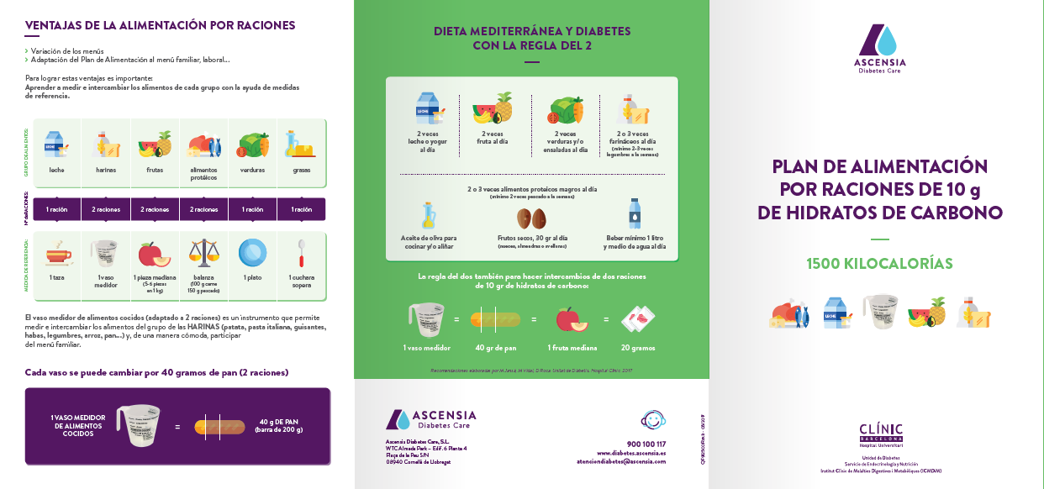

Slide 58
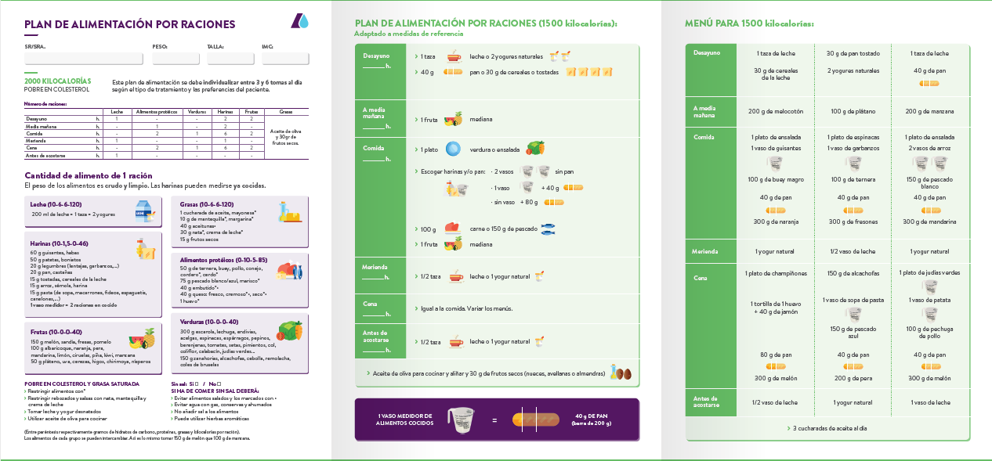

Slide 59
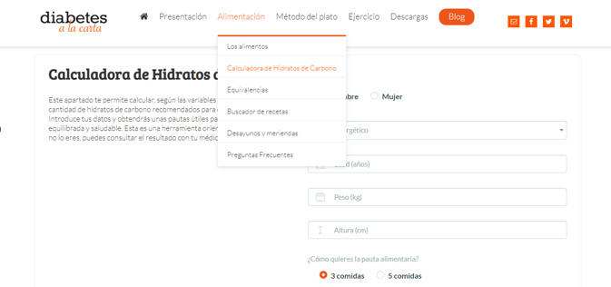
CCALCULADORA DE RACIONES
http://diabetesalacarta.org/calculadora-de-hidratos-de-carbono/

Slide 60
INSULINAS PRANDIALES
INSULINA | NOMBRE COMERCIAL | INICIO | PICO | DURACIÓN
Fast Aspart | Fiasp® | 5-10 minutos | 1-2 horas | 3-5 horas
Aspart | Novorapid® | 10-15 minutos | 1-2 horas | 3-5 horas
Glulisina | Apidra® | 10-15 minutos | 1-2 horas | 3-5 horas
Lispro | Humalog® | 10-15 minutos | 1-2 horas | 3-5 horas
Rápida | Actrapid® | 30 minutos | 2-4 horas | 6 horas
López-Simarro F, Cols-Sagarra C, Mediavilla JJ, Cañís-Olivé J, Hernández-Teixidó C, González-Mohino MB. Actualización en el uso de insulinas para el médico de Familia. Medicina de Familia. SEMERGEN. Julio 2021. DOI: 10.1016/j.semerg.2021.04.011

Slide 61

INSULINAS PRANDIALES
CUÁNDO
El bolo de insulina prandial se administra en la comida más copiosa del día (a tener en cuenta factores culturales, laborales, etc.)
CUÁNTO
Inicio con 4 UI, autoajustándolo según controles
Inicio con el 10 % de la dosis de la insulina basal,
autoajustándolo según controles
American Diabetes Association Professional Practice Committee. Diabetes Care. 2022;45(Supplement_1):S125-S143.
Consenso para la insulinización en diabetes mellitus tipo 2 de la RedGDPS. Diabetes Práctica. 2017;08 (Supl Extr 4):1-24.
Resumen de los estudios de seguridad cardiovascular y objetivos cardiorrenales de los antidiabéticos. https://www.redgdps.org/analisis-y-resumen-de-los-estudios-de-seguridad-cv-y-objetivos-cardiorenales-de-los-antidiabeticos-20191022/

Slide 62
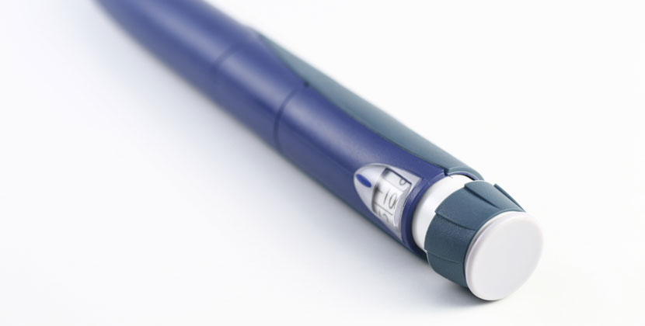
INSULINAS PRANDIALES
  AJUSTE DE DOSIS:
            HbA_{1c} <8 %, valorar reducir la insulina basal un 10 % para reducir riesgo de hipoglucemia
        Si no se logra control glucémico (<180 mg/dl posprandial),
        aumentar 1-2 U o bien 10-15 % de la dosis/3 días hasta lograr objetivo
        Si hipoglucemias sin causa, bajar 2-4 unidades o 10-20 %
López-Simarro F, et al. Semergen. 2022;48(1):54-62.
Consenso para la insulinización en diabetes mellitus tipo 2 de la RedGDPS. Diabetes Práctica. 2017;08 (Supl Extr 4):1-24.
Rodbard HW, et al. Lancet Diabetes Endocrinol. 2014;2(1):30-7.

Slide 63
¿CUÁNDO Y CÓMO HAY QUE INTENSIFICAR?
Pauta BASAL BOLO

Slide 64
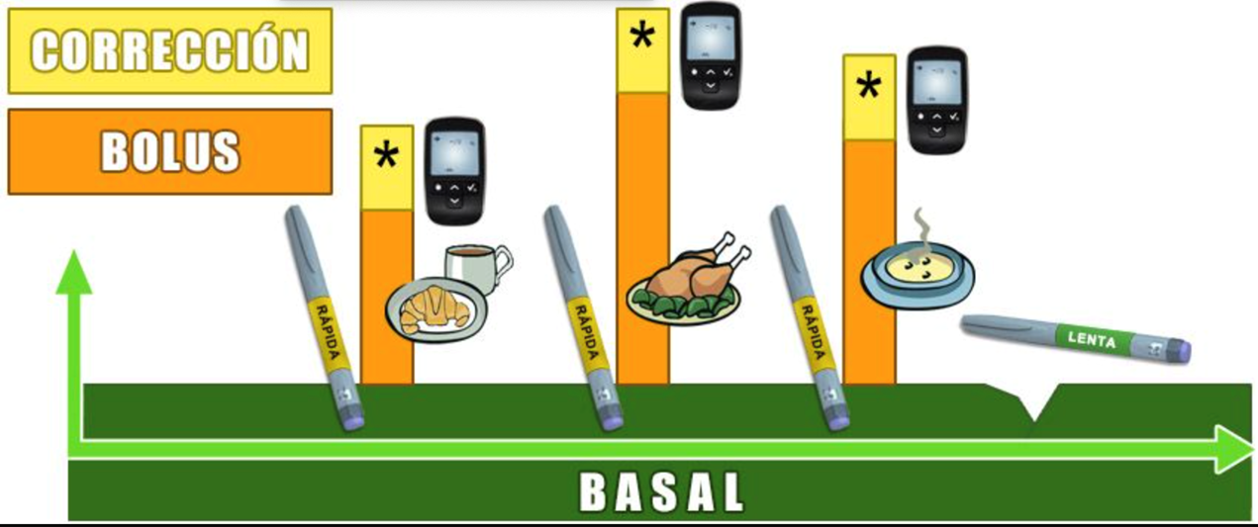
Pauta bolo-basal
INSULINA BASAL + TRES DOSIS DE INSULINA PRANDIAL

Slide 65

Pauta bolo-basal
CUÁNDO
Mal control a pesar de pauta basal plus. Último escalón terapéutico para el tratamiento de la diabetes tipo 2
CÓMO
50 % de la dosis total de insulina en forma de insulina basal y
50 % en forma de insulina prandial antes de las comidas principales

Slide 66


Slide 67

Nos gustaría conocerte un poco más
¿Nos ayudas?

Slide 68

¿Nos puedes ayudar a mejorar?
Nos gustaría saber tu opinión del evento

Slide 69
Muchas
gracias por tu
atención

